Slide 1
Regulacija razvoja vinske mušice

Slide 2
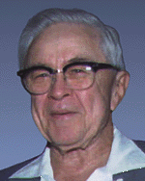

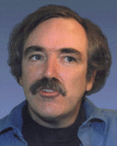
The Nobel Prize in Physiology or Medicine 1995
The Nobel Assembly at the Karolinska Institute in Stockholm, Sweden, has awarded the Nobel Prize in Physiology or Medicine for 1995 to Edward B. Lewis, Christiane Nüsslein-Volhard and Eric Wieschaus for their discoveries concerning "the genetic control of early embryonic development".
“Vinska je mušica, više nego ijedan drugi organizam promijenila naše razumijevanje kako geni upravljaju razvojem organizma.”
- molekularna genetika “modeliranja organizma” i nastanka “organizacije tijela”

Slide 3
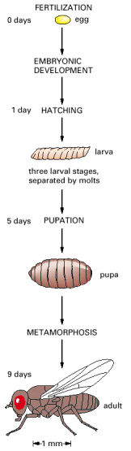
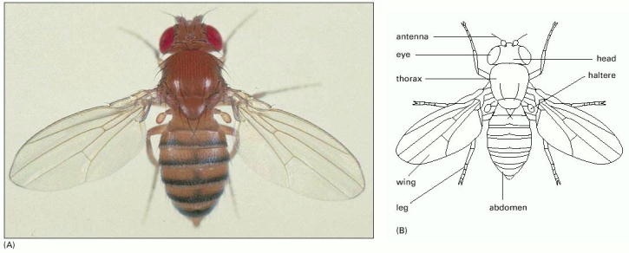
3 presvlačenja
glava: oči, ticala, usta
3 torakalna segmenta (noge, krila, haltere)
8 ili 9 abdominalnih segmenata
kukuljica
Razvojni put vinske mušice
10 dana

Slide 4
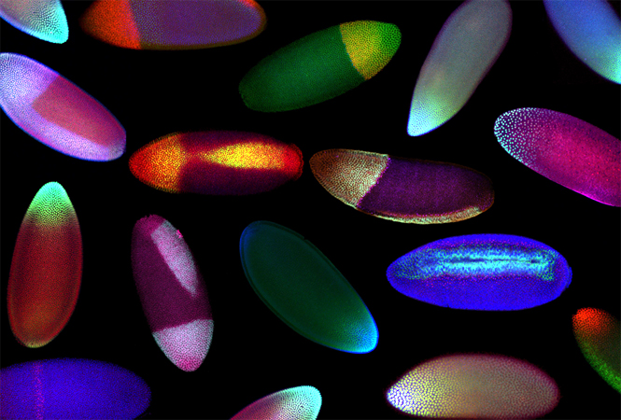
Embriji drozofile, normalni i transgenični (Dorsal i Twist) i obilježeni metodom FISH – fluorescentnom in situ hibridizacijom
duguljasta jaja: maksimum veličine koji može proći kroz ovipozitor ženke
Notes:
Ellipsoid Embryos
By Alistair Boettiger, Harvard University
From starfish and frogs to mice and humans, many embryos have a common spherical geometry. But Drosophila embryos kick it ellipsoidal style. Why? For flies, the size of the embryo when the egg is laid is the same size of the larvae when it hatches, since it must fully develop inside the egg shell. This ellipsoidal shape is important because it allows a relatively large egg that can still fit through ovipositor of fly.
Image: Collage of wildtype and transgenic Drosophila embryos at blastoderm stage and the onset of gastrulation. Embryos are immunolabeled for the transcription factors Dorsal and Twist and co-stained by fluorescent in situ hybridization for the developmental transcription factors snail, single-minded, and twist. Individual embryo images were taken on a Leica SP confocal microscope at 20x magnification.

Slide 5
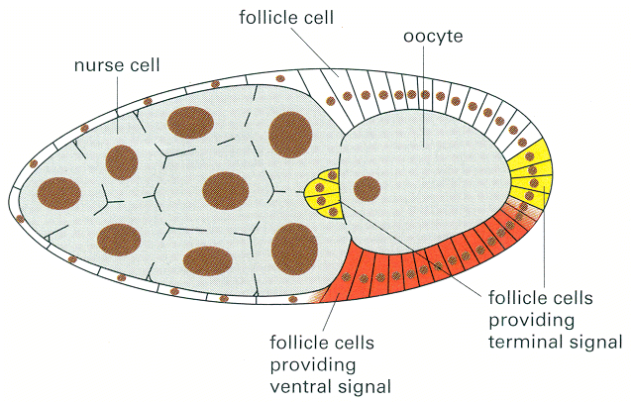
Jaje vinske mušice i folikularne stranice koje je okružuju
i određuju polarnost jajeta

Slide 6
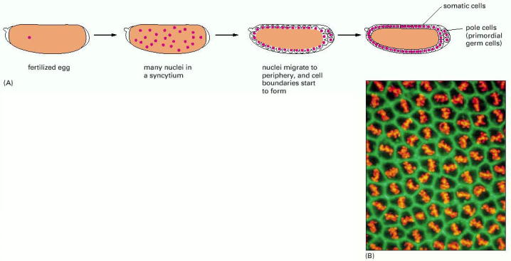
13 dioba
diobe svakih 8 min
razvoj ovisi o majčinoj mRNA
A: Sincicijski blastoderm prelazi u celularni
blastoderm (jedan sloj stanica na površini)
B: jezgre blastroderma u mitozi:
aktin: zeleno, kromosomi, narančasto
-mutanti majčine mRNA: normalni razvoj majke; poremećeni embriji
-otkrivanje odgovornih gena: mutagenizirane sterilne mušice
Notes:
oocita zaustavljena u mejozi I; oplodnja u uterusu; 13 dioba, ciklusi 2-9 za 8,5 min po ciklusu
izvana jednaka veličina
tijekom desete diobe jezgre na posteriornom polu se utiskuju i okružuju membranom, to su primordijalne spolne – germ stanice
6000 jezgara
tijekom celularizacije membrane nastaju između jezgri. Odmah nakon celularizacije počinje gastrulacija i razvoj zametnih listića.

Slide 7
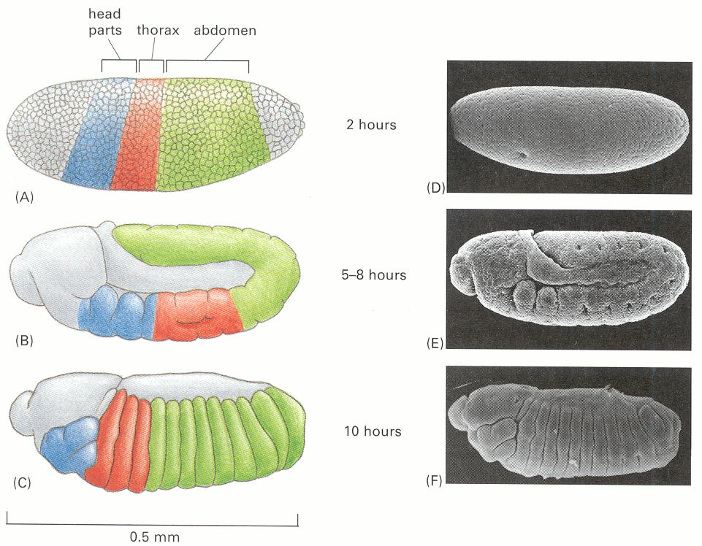
Mezoderm: invaginacija središnjeg trbušnog dijela duž embrija (ventral furrow)
Stanice žlijeba čine cijev i stvaraju mezodermalni sloj. Anteriorno i posteriorno od ventralnog žljeba nastaju invaginacije i endoderm. Jedna i. je cefalički žlijeb. Stanice endodermalnog nabora migriraju i nastaje crijevo.
Živčani sustav nastaje iz neuroblasta koji odvajaju bilateralne zone ventralnog ektoderma.Prvi znaci segmentacije su periodičke kvržice u mezodermu, 40 min od početka gastrulacije.
Nakon nekoliko sati nastaju jasni segmenti, 3 s glave, 3 s toraksa i 8 abdominalnih s.
Porijeklo tjelesnih segmenata tijekom embrionalnog razvoja:
nakon 2 sata embrio je sincicij
nakon celularizacije dolazi do gastrulacije i nastanka zametnih listića
5-8 sati: gastrulacija, početak segmentacije, produženje osi tijela, zavijeni kraj
10 sati: kontrakcija osi tijela, formiranje glave
-parasegmenti
Notes:
Mezoderm: invaginacija središnjeg trbušnog dijela duž embrija- ventral furrow
Stanice žljeba čine cijev i stvaraju mezodermalni sloj. Anteriorno i posteriorno od ventralnog žljeba nastaju invaginacije i endoderm. Jedna i. je cefalički žljeb. Stanice endodermalnog nabora migriraju i nastaje crijevo. Živčani sustav nastaje iz neuroblasta koji odvajaju bilateralne zone ventralnog ektoderma.Prvi znaci segmentacije su periodičke kvržice u mezodermu, 40 sati nakon početka gastrulacije. Nakon par sati nastaju jasni segmenti, 3 s glave, 3 s toraksa i 8 abdominalnih s.
-presađivanje stanica s jednog kraja na drugi u fazi celularnog blastoderma pokazuje da je determinacija već započela

Slide 8
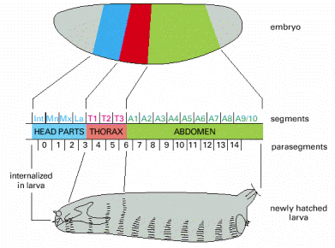
Segmenti ličinke drozofile odgovaraju regijama blastoderma
-sive regije embrija se utiskuju u prednji i stražnji dio da bi
se razvili unutrašnji dijelovi glave i crijeva
(Alberts, Cell)
Notes:
9. segment u larvi, ne u odraslom

Slide 9
Christiane Nüsslein-Volhard i Eric Wieschaus
identifikacija i klasifikacija 15 gena ključnih za određivanje razvoja mušice
i formiranje segmenata tijela
(svaki segment tijela se različito razvija tijekom embriogeneze)
Edward B. Lewis
ispitivanje homeotskih gena koji upravljaju razvojem segmenta tijela ličinke
u specifični tjelesni segment.
-homeotski geni: razvoj određenih segmenata tijela duž osi glava-zadak
-otkrio je kolinearnost u vremenu i prostoru između rasporeda gena u
kompleksu bithorax i regija u segmentima gdje se vidio njihov efekt
“homeotic” znači “da se nešto promijenilo u nešto nalik nečem drugom
Notes:
Hox “omogućuju specifičnu adresu određenih organa koji će se razviti iz određenog segmenta: prave strukture na pravnom mjestu – razvoj kod mušice noge na mjestu ticala
iste skupine homeobox (hox) gena kontroliraju razvoj određenih segmenata duž osi glava-zadak

Slide 10
Veličina embrija se ne mijenja tijekom ranog embrionalnog razvoja,
morfološki izgleda jednako tijekom prvih nekoliko sati, međutim na
molekularnoj razini dolazi do polarnosti zigote i bitnih procesa.
Transkripcija gena u embriju između oplodnje i kraja 13. diobe je relativno
niska, pa se smatralo da su molekule odgovorne za rani razvoj porijeklom
od majčine RNA.
Rani embrionalni fenotip ovisio je o majčinom genotipu.
Ispitivale su se recesivne homozigotne mutacije kad ženka ne bi imala
potomstvo (sterilne ženke):
jedan od uzroka je mutirani majčini geni odgovorni za rani razvoj

Slide 11
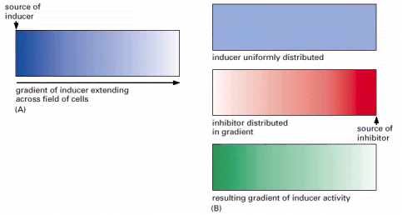
Gradijent koncentracija produkata regulacijskih gena u jajetu i
kasnije u ranom embriju: ekspresija u svakoj jezgri ovisi o
prisustvu određene kombinacije regulacijskih proteina
-morfogeni: tvari koji definiraju staničnu sudbinu u ovisnosti o koncentraciji
-npr. bicoid: transkripcijski faktor
nanos: represor translacije

Slide 12
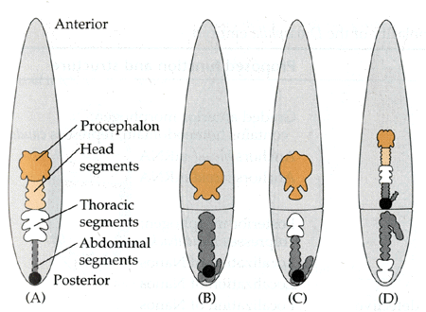
Sanderov eksperiment s ligacijom embrija skakavca Euscelis: A: normalni embrio ventralno B: nakon ligacije glava i torakalni dio nedostaju u obje polovice C: kad se vežu kasnije, nedostaju samo središnji elementi D: kad se ligiraju u fazi blastoderma, malen, ali cijeli embrio se formira u prednjem dijelu, dok zadnji dio ima invertni oblik. Rezultati su objašnjeni postojanjem gradijenta od polova koji omogućuju jedne strukture, a reprimiraju druge
-dva signalizirajuća centra na dva kraja jajeta
(Gilbert, 10. iz.)
Notes:
Sander's ligature experiments on the embryo of the leafhopper insect Euscelis. (A) Normal embryo seen in ventral view. The black ball at the bottom represents a cluster of symbiotic bacteria that marks the posterior pole. (B) After ligating the early embryo, partial embryos form, but the head and thoracic segments are missing from both embryos. (C) When ligated later (at the blastoderm stage), more of the missing segments are formed, but the embryos still lack the most central segments. (D) When the posterior pole cytoplasm is transplanted into an embryo ligated at the blastoderm stage, a small but complete embryo forms in the anterior half, while the posterior half forms an inverted partial embryo. These results can be explained in terms of gradients at the poles of the embryo that turn on one set of structures and repress the formation of others. (After Sander, 1960, and French, 1988.)

Slide 13
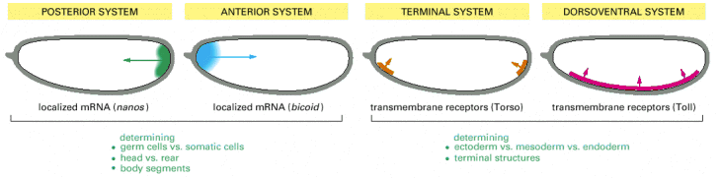
Nejednoliki raspored molekula mRNA koje upravljaju razvojem drozofile nakon oplodnje:
lokalizacija specifičnih mRNA (svaki dio ima specifičnu kombinaciju signala i koncentraciju morfogena (gradijent) i transmembranskih receptora
-egg polarity genes – geni polarnosti jajeta (maternalni efekt)
-prije oplodnje određena polarnost
-prva istraživanja: dvije grupe gena, jedni za anteriorni, drugi za posteriorni dio
-određuju: anteriorno-posteriornu os; dorzo-ventralnu os; germinativne:somatske stanice; područje segmenata
→ plan tijela (body plan)
Notes:
toll –urođeni imunitet, bicoid samo drozofila
nanos kod c. elegans
Sander: dva pola proizvode različite tvari koje se šire difuzijom
eksperimenti sa odsijecanjem dijela jajeta

Slide 14
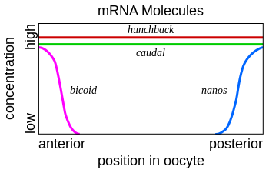
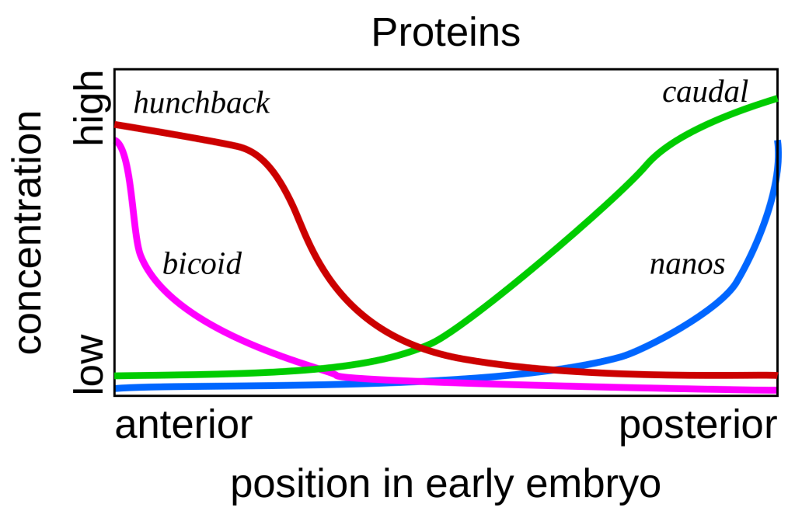
gradijent mRNA bicoid i nanos u jajetu izaziva različit gradijent nizvodnih, o njima ovisnih transkripcijskih faktora u ranom embriju, proteina hunchback, caudal, bicoid i nanos

Slide 15
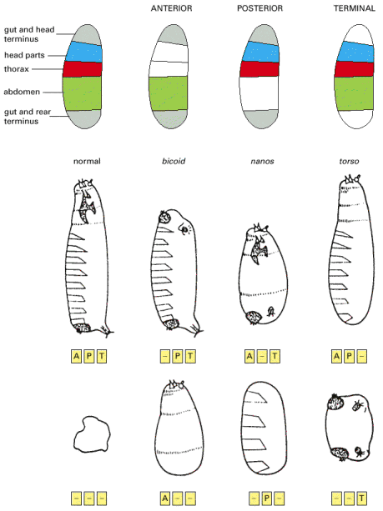
-analiza svih letalnih mutacija potomaka povezanih sa sterilnošću ženke
-odgovorni majčini geni koji upravljaju početnim razvojem zigote
Mutacije gena polarnosti
jajeta: defekti anteriornog,
posteriornog (leđnog) i
terminalnog dijela tijela
Notes:
sličan fenotip – geni koji djeluju skupa u specifičnoj funkciji

Slide 16
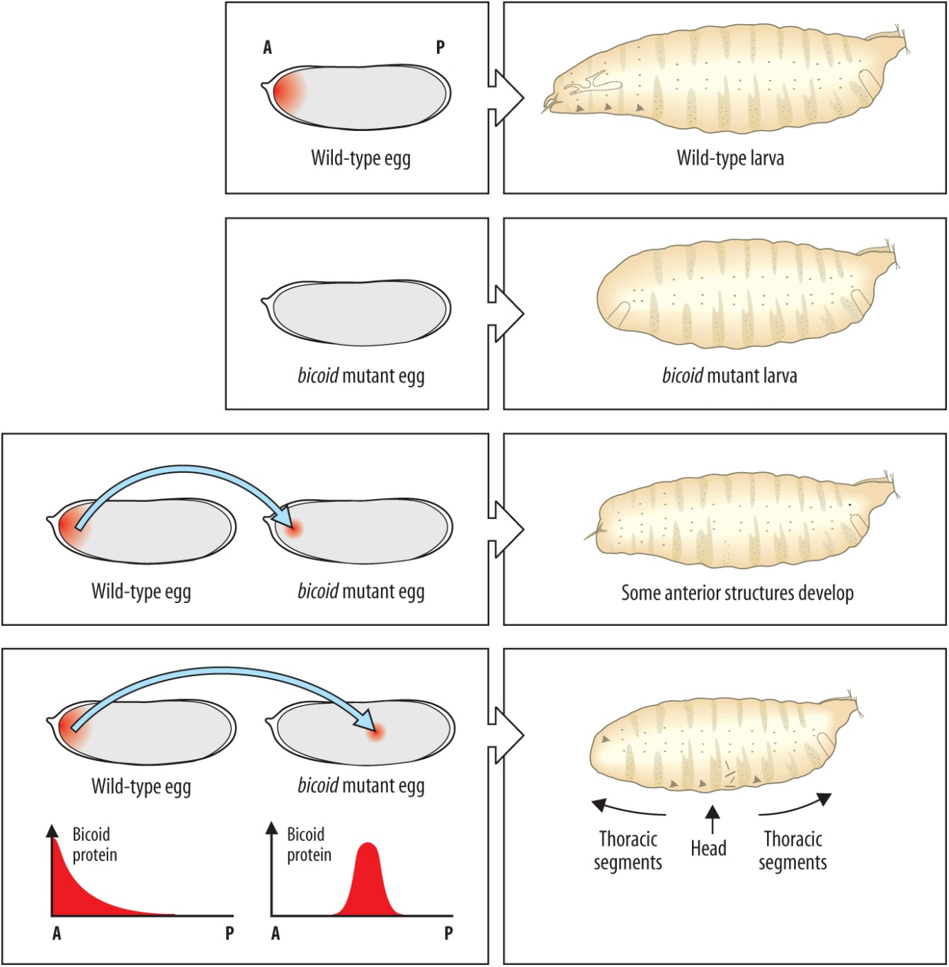
Ex.1:
iglom se uzvadi prednji dio
citoplazme jajeta i nastaje
embrio nalik bicoidu
Ex.2:
u jaje bicoida se unese dio
citoplazme s prednjeg dijela normalnog embrija i dolazi do razvoja nekih
anteriornih struktura
injiciranje u drugi dio jajeta dovodi do razvoja sličnih struktura na tom dijelu embrija
Jedna od mutacija je Bicoid kod koje nema razvoja prednjeg dijela embrija.

Slide 17
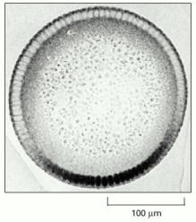
Maternalno determinirani gradijent proteina bicoid, hunchback, caudal kontroliraju prostornu ekspresiju zigotnih segmentacijskih gena.
Njihove mRNA potječu iz zigote i počinje u stadiju sincicijskog blastoderma
Koncentracijski gradijent proteina Dorsal u blastodermu:
leđno je prisutan u citoplazmi, a ventralno koncentriran u jezgrama
-protein Dorsal reguliran je jednim od gena polarnosti jajeta (Toll)
-”interpretacija pozicijskog signala nastalog gradijentom regulacijskog
proteina”
Notes:
mezoderm i ektoderm
balanced

Slide 18
-tretiranje ženke vinske mušice mutagenima izaziva slučajne mutacije
u jajetu
-Nusslein-Volhard i Wieschaus žele pronaći gene odgovorne za
razvoj segmenata i promatraju samo mušice koje imaju poremećen
razvoj segmenata (zigotni geni - homozigotni embriji, recesivni geni, letalni)
(smanjen broj, samo parni ili neparni segmenti,
jednaki prednji i stražnji dio tijela)
40 000 mutacija – 15 gena (danas se zna za 25) - EMS
tri skupine gena, dolaze u tri “vala” (ali unutar sati jer je rani razvoj brz)
mutacije mijenjaju broj segmenata ili njihovu unutrašnju organizaciju bez
utjecaja na globalnu polarnost embrija
Notes:
EMS

Slide 19



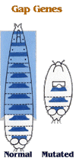
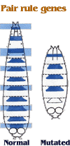
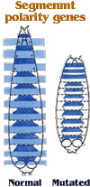
-otkrili su tri skupine zigotnih gena koje se javljaju vremenskim slijedom:
mutacije gap gena
smanjen broj
segmenata
eliminacija jednog
ili skupine susjednih segmenata (veći dijelovi tijela)
(6)
mutacija pair rule gena
razvoj neparnih/parnih
segmenata
(svakog drugog)
(8)
mutacija gena za polarnost
segmenata
jednaki prednji i stražnji dio
segmenta – zrcalna simetrija
(10)
Nature 1980
Notes:
zrcalni segmenti, svaki drugi preskočen, nedostaje 8

Slide 20
Embrionalni je razvoj kontroliran genima koji su aktivni u zigoti.
Postoje skupine gena koji imaju specifično djelovanje:
geni polarnosti jajeta: definiranje anteroposteriorne i dorzoventralne osi
embrija i krajeva tijela
Geni embrija:
“gap” geni: aktivni u početku (zigota) i određuju grubi tjelesni plan u
smjeru osi glava-zadak
“pair rule” – parni geni: upravljaju razvojem svakog drugog segmenta
geni za polarnost segmenta: fina polarnost u antero-posteriornom smjeru
unutar svakog segmenta

Slide 21
Gap geni dijele os tijela na grube, generalizirane regije.
To su transkripcijski faktori koji reguliraju ekspresiju gena “pair-rule”,
eksprimiranih u prugama u preblastodermu i blastodermu.
Jedna “pruga” pokriva dva segmenta.

Slide 22
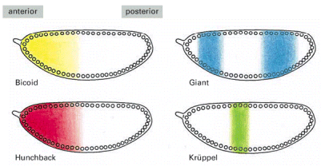
polarnost proteina kodiranih majčinim genima → uzorak ekspresije zigotnih gap
gena
Nejednoliki raspored četiriju regulacijskih proteina (transkripcijskih
faktora) u ranom razvoju embrija vinske mušice. Embrio je sincicij,
jezgre u zajedničkoj citoplazmi, a proteini su koncentrirani u jezgrama.

Slide 23
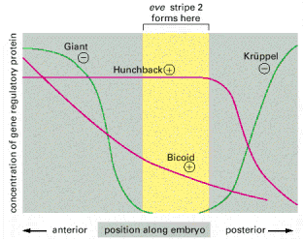
protein eve je “pair-rule” protein eksprimiran u svakom drugom segmentu. Njegovu
ekspresiju regulira kombinacija četiriju gap gena eksprimiranih u pojedinom segmentu
Kako se “čita” pozicijska informacija:
modul vrpce 2 gena eve ima sekvence za vezanje dvaju proteina
aktivatora (Bicoid i Hunchback) i dvaju represora (Kruppel i Giant)
-njihovi međusobni odnosi određuju da li će se gen eksprimirati ili ne
-ako nema represora vrpca 2 je šira, ako nema aktivatora, nema eve
Notes:
ako su

Slide 24
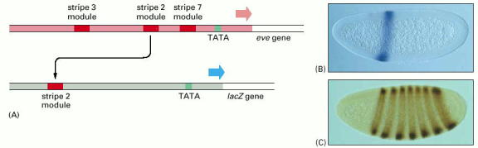
A: regulacijska regija gena eve
-komadić regulacijske regije “odgovoran” za ekspresiju vrpce 2
stavljen je ispred “reporterskog” gena i eksprimirao se specifično
na mjestu vrpce 2 (B)
C: ekspresija eve u embriju
-sedam kombinacija regulacijskih proteina (za svaku vrpcu)
aktiviraju ekspresiju, dok brojne druge kombinacije utišavaju ekspresiju
-parasegmenti
Notes:
20 kb, veže više od 20 proteina različitih

Slide 25
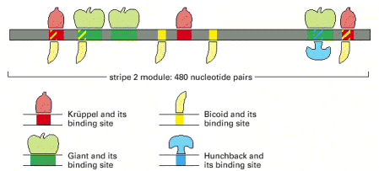
Kako se “čita” pozicijska informacija:
modul vrpce 2 gena eve ima sekvence za vezanje dvaju proteina
aktivatora (Bicoid i Hunchback) i dvaju represora (Kruppel i Giant)
-njihovi međusobni odnosi određuju da li će se gen eksprimirati ili ne
-ako nema represora vrpca 2 je šira, ako nema aktivatora, nema eve
Notes:
ako su

Slide 26
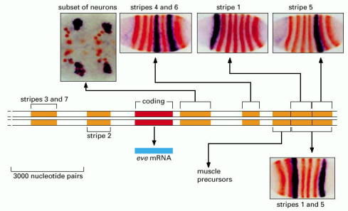
Različiti dijelovi regulacijske regije eve odgovorni su
za ekspresiju eve u različitim vrpcama u embriju
princip modularnosti: jednostavni dijelovi; neovisno prilagodljivi (TF)
promjena jednog modula ne utječe na druge i omogućava prilagodljivost svakog dijela tijela neovisno o drugom tijekom evolucije

Slide 27
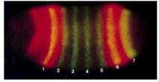
-regulacijska DNA sekvenca (promotor) gena eve “čita” koncentraciju
regulacijskih proteina duž embrija i “tumači” tu informaciju tako da će
na nekim mjestima doći do njegove ekspresije, a na nekima ne
(kombinacija transkripcijskih faktora - pozicijsko kodiranje)
-eve se eksprimira u sedam vrpci od po 5-6 jezgri (u širinu) smještenih
pravilno duž anteriorno-posteriorne osi embrija
-regulacijska regija gena eve je vrlo duga (20 kb) i sastoji se od serije
jednostavnih regulacijskih modula, od kojih svaki ima više regulacijskih
sekvenci i odgovoran je za ekspresiju eve u određenoj vrpci
sedam vrpci eve:
eve: zeleno obojen
giant: crveno obojen (gap gen)
eve + giant: žuto obojen

Slide 28
Geni polarnosti segmenata regulirani su genima pair-rule
-tijekom ranog embrionalnog razvoja prostorna restrikcija genske ekspresije odgovor je na uspostavljene gradijente transkripcijskih faktora kodiranih majčinim genima.
Kod sincicijskog embrija prostorna je restrikcija posljedica transkripcijskih
faktora kodiranih zigotskim genima.
Kad je celularizacija (nakon 13. diobe dolazi do citokineze i nastaje celularni embrio) intercelularna je komunikacija posredovana sekretiranim
proteinima (hedgehog, wingless). Sve stanice morfološki izgledaju jednako.
To su geni polarnosti segmenta. Mutacije uzrokuju deleciju dijela svakog
segmenta i njegov nadomjestak zrcalnom pojavom dijela sljedećeg segmenta.
Geni polarnosti segmenta eksprimiraju se u prugama s jednostrukim periodicitetom. Uzorak ekspresije se ponavlja u svakom segmentu, iako je
regulacija vrlo složena.
Notes:
Engrailed je transkripcijski faktor

Slide 29
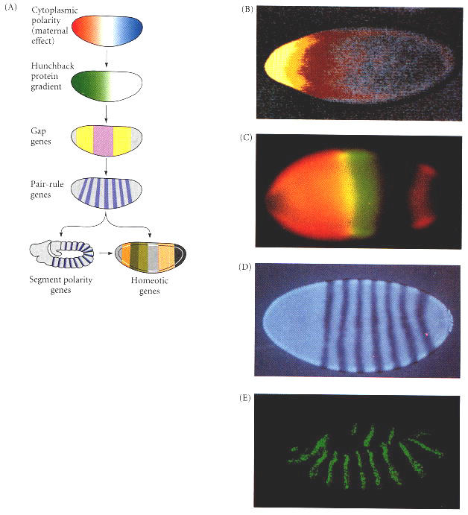
različiti uzorak gradijenata osnovnih skupina razvojnih regulacijskih gena koji određuju regije morfogenetskih proteina
prostorna i vremenska koordinacija
engrailed:
segmentna polarnost
transkripcijski faktor
Notes:
Generalized model of Drosophila anterior-posterior pattern formation. (A) The pattern is established by maternal effect genes that form gradients and regions of morphogenetic proteins. These morphogenetic determinants create a gradient of Hunchback protein that differentially activates the gap genes, which define broad territories of the embryo. The gap genes enable the expression of the pair-rule genes, each of which divides the embryo into regions about two segments wide. The segment polarity genes then divide the embryo into segment-sized units along the anterior-posterior axis. Together, the actions of these genes define the spatial domains of the homeotic genes that define the identities of each of the segments. In this way, periodicity is generated from nonperiodicity, and each segment is given a unique identity. (B) Maternal effect genes. The anterior axis is specified by the gradient of Bicoid protein (yellow through red). (C) Gap gene protein expression and overlap. The domain of Hunchback protein (orange) and the domain of Krüppel protein (green) overlap to form a region containing both transcription factors (yellow). (D) Products of the fushi tarazu pair-rule gene form seven bands across the embryo. (E) Products of the segment polarity gene engrailed, seen here at the extended germ band stage. (B courtesy of C. Nüsslein-Vollhard; C courtesy of C. Rushlow and M. Levine; D courtesy of T. Karr; E courtesy of S. Carroll and S. Paddock.)
From: The Origins of Anterior-Posterior Polarity

Slide 30
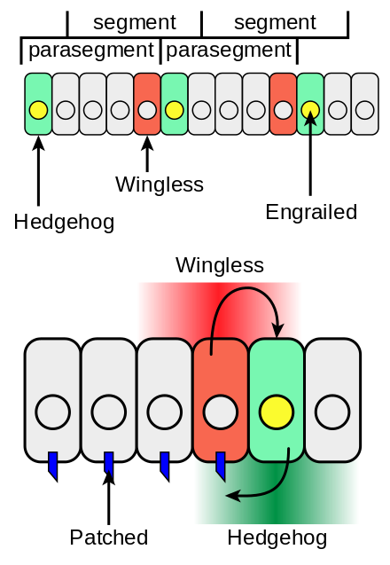
Diferencijacija kod drozofile:
od “master” gena do specifičnih signalnih puteva
geni polarnosti segmenta reguliraju razvoj segmenata: en i wg reguliraju difuzibilne proteine
-wg (wingless, Wnt put) je eksprimiran samo u stanicama u kojima nema uzvodnih “pair-rule” gena Eve i Ftz
-wg protein difundira i djeluje na
okolne stanice, ovisno o njihovoj
ekspresiji receptora
inducira proizvodnju proteina
engrailed koji potiče aktivaciju
puta Hedgehog i proizvodnju difuzibilnih proteina koji opet djeluju na ciljne stanice
- recipročna petlja koja stabilizira alternativne sudbine susjednih stanica na granici

Slide 31
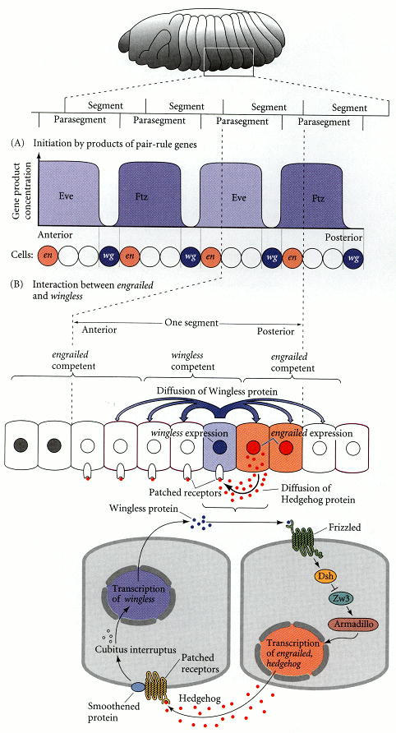
Diferencijacija kod drozofile:
od “master” gena do specifičnih signalnih puteva
armadillo=beta katenin
Gilbert, Developmental Biology, 2000
Notes:
Model for the transcription of the segment polarity genes engrailed (en) and wingless (wg). (A) The expression of wg and en is initiated by pair-rule genes. The en gene is expressed when the cells contain high concentrations of either Even-skipped or Fushi tarazu proteins. The wg gene is transcribed when neither eve or ftz genes are active, but a third gene (probably odd-paired) is expressed. (B) The continued expression of wg and en is maintained by interactions between the Engrailed- and Wingless-expressing cells. Wingless protein is secreted and diffuses to the surrounding cells. In those cells competent to express Engrailed (having Eve or Ftz proteins), Wingless protein is bound by the Frizzled receptor, which enables the activation of the en gene. (Armadillo is the Drosophila name for β-catenin.) Engrailed protein activates the transcription of the hedgehog gene and also activates its own (en) gene transcription. Hedgehog protein diffuses from these cells and binds to the Patched protein. This binding prevents the Patched protein from inhibiting signaling by the Smoothened protein. That signal enables the transcription of the wg gene and the subsequent secretion of the Wingless protein.
From: The Origins of Anterior-Posterior Polarity, Gilbert, Developmental Biology, 2000

Slide 32
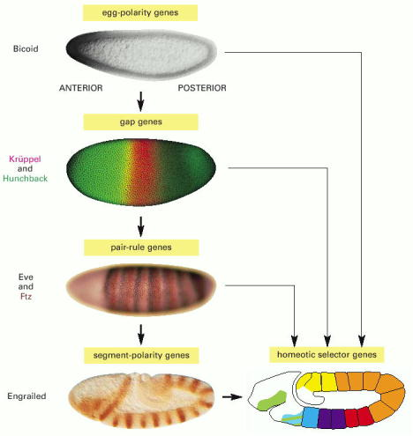
Regulacijska hijerarhija
gena polarnosti jajeta,
gap gena,
parnih gena,
gena polarnosti segmenata i
gena homeotske selekcije
(konačne razlike segmenata)
-3/4 ovih gena su regulacijski geni
-sekvencijska indukcija gena
-za svaku grupu gena uzorak ekspresije njegovih članova
reguliran je ili klasom gena više hijerarhije ili iste klase, nikad niže klase
-nekoliko sati nakon gastrulacije počinju se formirati segmenti

Slide 33
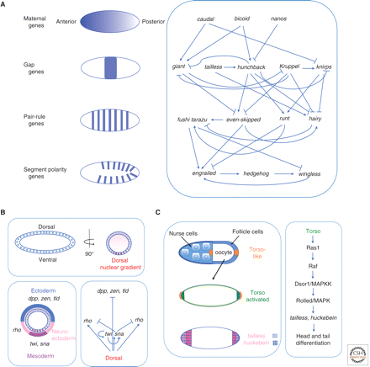
Razvoj anteriorno-posteriorne osi
Regulacija dorzoventralnog razvoja
Nastanak terminalnog „obrasca”
Notes:
Patterning of the early Drosophila embryo. (A) Anterior–posterior patterning and segmentation of the embryo is initiated by maternally deposited gene products that regulate the expression of gap genes. Gap genes in turn control the expression of pair-rule genes, which themselves regulate segment-polarity genes. The gene hierarchy and activation/repression interactions between different transcription factors that coordinate patterning of the anterior–posterior axis of the early Drosophila embryo are shown to the right. (B) Dorsal–ventral patterning is initiated by a Dorsal nuclear gradient regulated by the Toll/NF-κB pathway. Graded nuclear localization of Dorsal subdivides the dorso–ventral axis into distinct domains expressing twist (twi) and snail (sna), rhomboid (rho) and decapendaplegic (dpp), zerknullt (zen) and tolloid (tld), which will form the prospective mesoderm, neurogenic ectoderm, and dorsal ectoderm, respectively. Dorsal activates the zygotic transcription program in the dorsoventral axis. (C) Terminal patterning is initiated in the germline by the localized expression of Torsolike in the space outside the poles of the embryo. Torsolike activates the Torso ligand (Trunk) locally and this is followed by Torso activation at the poles of the embryo, which will lead to induction of the terminal patterning genes tailless and huckebein. Torso is an RTK and its action is propagated through the MAPK pathway.

Slide 34
Proizvodi gena polarnosti jajeta osiguravaju globalni pozicijski signal
u ranom embriju.
Oni omogućavaju da specifični “gap” geni budu eksprimirani u
specifičnim regijama.
Proizvodi gap gena omogućuju sekundarni val pozicijskih signala koji djeluju
lokalnije i fino reguliraju ekspresiju sljedeće skupine gena, uključujući
“pair-rule” gene.
Ovi geni međusobno surađuju i s gap genima i stvaraju regularni periodički
uzorak ekspresije gena polarnosti segemenata.
Geni polarnosti segmenata definiraju unutarnji uzorak svakog segmenta.
To je strategija sekvencijske indukcije.
Pojedine jezgre ne moraju biti definirane ekstremnom preciznošću jer sljedeći
signal sa svojim razlikama koncentracije može pridonijeti određivanju puta.

Slide 35
-geni uključeni u rani razvoj drozofile kod sisavaca često dolaze kao cijele porodice, važni transkripcijski faktori ili receptori
npr.
-Toll – receptori TLR koji prepoznaju npr. dvolančanu virusnu RNA ili mikrobne antigene
-Krupell – važni transkripcijski faktori: porodica Klf
-Hunchback - transkripcijski faktori u imunološkom sustavu

Slide 36
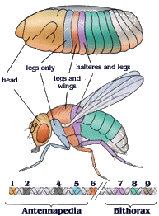
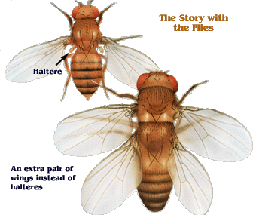
prve mutacije 1915. Bridges; Lewis: bitorax
-početna mutacija Lewisovih istraživanja:
krila umjesto haltera
duplikacija 2. prsnog segmenta
inaktivacija prvog gena kompleksa bithoraxa
-drugi homeotski geni “respecificiraju” 3. prsni segment u drugi
Notes:
jos 1915 Bridges: mutacije krila; T3 se razvija kao T2
Lewis: klasteri – skupine gene bitoraksa i BX-c i antenapedia ANT-C

Slide 37
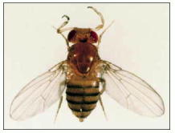
Homeotska mutacija:
ticala pretvorena u noge (Antennapedia)
Homeotski geni “pridružuju” jedinstveni identitet svakom segmentu. Djeluju
kao “master” transkripcijski faktori koji kontroliraju transkripcijsku bateriju gena odgovornih za razvoj struktura specifičnih za segment. Regulirani su uzvodnim gap, pair-rule i segmentacijskim genima, tako da unutar svakog segmenta bude eksprimiran određeni homeotski gen. Ostaju aktivni do kraja
razvoja usmjerujući segmentalnu specijalizaciju.
Homeotske mutacije uzrokuju da se pojedini segment ili njihovi dijelovi razviju kao da se nalaze drugdje u tijelu.
Homeotski geni nose “trajno pamćenje” pozicijske informacije
Notes:
9 gena d.

Slide 38
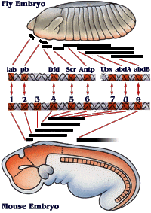
Lewis:
homeotski geni kontroliraju daljnju specijalizaciju segmenata ličinke
geni su u DNA poredani sličnim redom kao što je njihov uzorak ekspresije
duž osi glava-zadak tj. raspored segmentata – princip kolinearnosti
-područja u kojem se eksprimiraju pojedini
geni se preklapaju, tako da je prvi gen u
kompleksu aktivan malo prije drugog itd.
-vremenski i prostorni raspored
Lewis je sekvencirao regije tzv. klastere ANT-c
za razvoj glave i prednjeg toraksa i
BX-c za torakalni dio
i analizirao mutante
Notes:
od 1980 do 95 – 15 godina: sekvencirane regije i analizirani mutanti.
nekad isti geni više segmenata, nije do kraja istraženo

Slide 39
Otkriće homeotskih gena stvorilo je osnovu za iznenađujuća
otkrića u razvojnoj biologiji:
isti tip gena koji kontrolira rani embrionalni razvoj drozofile
kontrolira i ranu embriogenezu mnogih viših organizama,
uključujući čovjeka
-genetski kontrolni mehanizmi opstali su gotovo nepromijenjeni
kroz 650 milijuna godina evolucije
-sadrže specifični motiv, tzv. homeobox kojim se vežu za DNA
-problem specifičnosti
-vrlo rani razvoj embrija je relativno specifičan za animalne skupine, ali kasniji embrionalni razvoj teče po sličnim principima

Slide 40
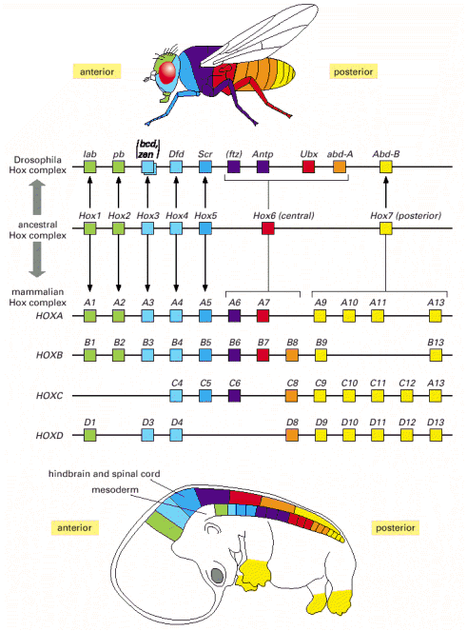
Klasteri Hox gena usmjeravaju razvoj segmenata
-od mušice do čovjeka

Slide 41
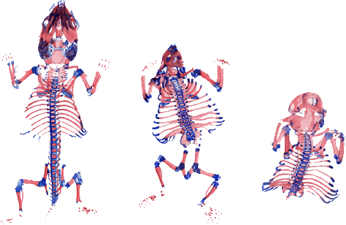
Mutacija ili pogrešno vrijeme i mjesto ekspresije Hox gena
može utjecati na embrionalni razvoj:
malformacije mišjih embrija zbog primjene retinske kiseline
(vitamin A), koja uzrokuje da su Hox1-4 eksprimirani u stanicama gdje ne
bi trebali biti (neki lijekovi protiv akni, tvari u okolišu)

Slide 42
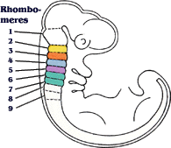
Segmentacija stražnjeg dijela primitivnog mozga vidljiva je u 9 rombomera
HOX-B 2 je eksprimiran u rombomeri 4, HOX-B 3 u rombomerama 5 i 6,
a HOX-B 4 u rombomerama 7 i 8. Ako je gen HOX izgubljen, posljedica je
nenormalni razvoj rombomera i nenormalni razvoj organizma (miša).
Mutacije ili promjena ekspresije HOX gena onemogućavaju normalan
embrionalni razvoj. Dio mutacija može dovesti do spontanog pobačaja ili
do kongenitalnih malformacija “nepoznatih uzroka” (hidrocefalus, poremećaji
kralježnice, srčani defekti)

Slide 43
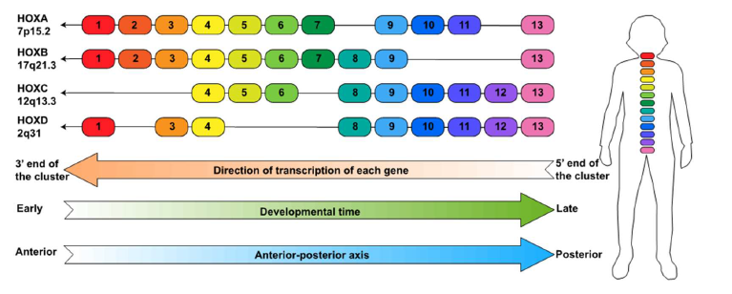
Humani klasteri gena HOX (ukupno 39 gena) na 4 kromosoma
-sličniji geni koji su homolozi, nego susjedni (paralozi)
-samo 4 skupine homologa prisutne u sve 4 skupine
Luo i sur. 2019
Notes:
se the DNA binding homeodomain is highly similar amongst the HOX proteins (especially when comparing paralogs), it has been proposed that protein-protein interactions mediated by amino acids outside of the DNA binding domain may confer functional specificity. For example, Pre-B-cell Leukemia Homeobox (PBX) and Myeloid Ecotropic Viral Integration Site 1 Homolog (MEIS) proteins, which are members of another homeobox protein subgroup referred to as Three Amino Acid Extension (TALE) proteins, have been shown to interact with a hexapeptide motif in the N terminus of HOX proteins [4]; MEIS family members bind to HOX paralogs 9-13 and PBX family members bind to HOX paralogs 1–11 [44,45,46,47]. Aligning the sequences adjacent to the hexapeptide has identified amino acids that are conserved within paralog groups and it has been suggested that these paralog-specific amino acids may fine tune HOX-PBX interactions and provide DNA binding specificity [48]. Similar, but distinct, partners may confer additional specificity of binding via a functional cooperation with various HOX proteins (reviewed in [6]).

Slide 44
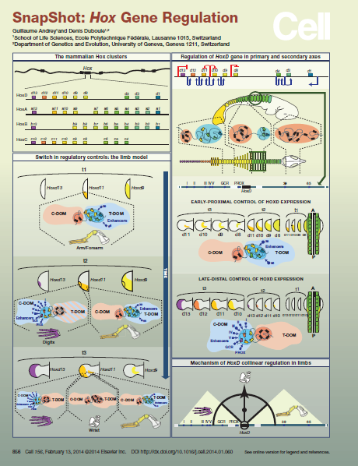
-primarna os:
duž leđne moždine
regulacija mezoderma budućih somita
u neuralnoj cijevi
kolinearnost prostorne i vremenske regulacija
3D struktura kromatina koji reguliraju pojedine HOX
-sekundarna os: razvoj udova
pomak promjene 3D struktura
dva regulacijska „krajobraza”,
funkcionalni i topološki, neovisno jedan od drugog
gen je reguliran jednim od ta dva tipa, a određen je sposobnošću da fizički kontaktira pojačivače, a to ovisi o njegovoj poziciji
bimodalna regulacija – fina regulacija
Notes:
During the development of the main body axis, Hox genes are activated in the mesoderm of the future somites, in the neural tube, and in the lateral plate mesoderm according to their position within their respective gene clusters: 3′ Hox genes, such as Hoxd1, are expressed early on and at anterior locations, whereas 5′ Hox genes, such as Hoxd13, are expressed later and more posteriorly. The correspondence between gene topology and the place and time of transcription are referred to as spatial and temporal collinearities, respectively. As exemplified with the HoxD locus, such regulatory controls mostly rely upon sequences located within the cluster (Tschopp et al., 2009) either with a positive (blue arrows) or negative (red arrows) effect. This axial collinear distribution of Hox transcripts is accompanied by the unfolding of a 3D chromatin domain (Noor-dermeer et al., 2011; Soshnikova and Duboule, 2009) composed of two antagonist compartments containing either active genes marked with H3K4me3 (light blue) or inactive genes marked with H3K27me3 (red). At different body positions, the sizes of these two compartments vary, with the positive domain increasing toward the posterior end.Hox genes also control the morphogenesis of secondary axes such as the limbs. As the limb bud emerges from lateral plate mesoderm (green arrow), HoxD genes are activated by remote enhancers located within two gene deserts flanking the cluster. Initially, an early transcriptional activation relies on enhancers present within a telomeric regulatory landscape, matching a topological domain (T-DOM). This phase organizes proximal limb structures such as the arm and forearm (Andrey et al., 2013; Tarchini and Duboule, 2006). Subsequently, a second wave of transcription occurs, controlled by the opposite regulatory landscape (C-DOM), which accompanies the emergence of digits (Montavon et al., 2011). Genes at the extremity of the cluster, such as Hoxd13 and Hoxd12, only respond to the later phase, whereas genes in the center of the cluster, such as Hoxd8, mostly respond to the former. Genes located in between, including Hoxd11, Hoxd10, and Hoxd9, respond to both types of regulation in different cells (Kmit

Slide 45
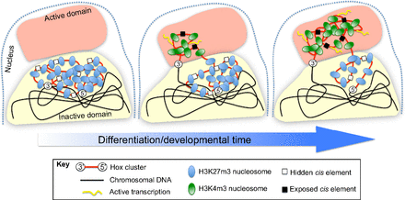
Promjene strukture kromatina u regulaciji ekspresije pojedinog gena HOX
Malo i Alonso , 2013
Notes:
epresentation of different aspects of Hox gene regulation associated with chromatin/nuclear characteristics. In the undifferentiated state (left), the Hox clusters are associated with nucleosomes that contain inactivating (H3K27m3) marks and remain in a compacted configuration within a silent nuclear domain (yellow). In this chromosomal configuration, the cis-regulatory elements involved in spatial control of Hox gene expression are kept inactive. Activation of the Hox clusters is progressive, following a 3′ to 5′ sequence (represented in the middle and right-hand diagrams). This activation is associated with a change in nucleosome modifications, which now include activating (H3K4m3) marks. During activation, the relevant areas of the cluster enter a nuclear territory of active transcription (orange). This relocation of Hox chromatin leads to exposure of cis-regulatory elements that can now be regulated by relevant transcription factors leading to Hox gene expression. Adapted from Noordermeer et al. (Noordermeer et al., 2011).

Slide 46
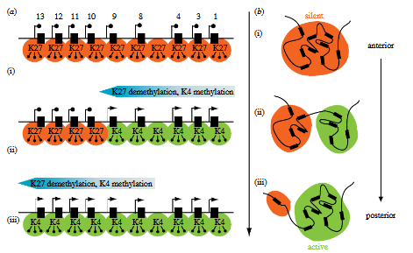
Kolinearnost u regulaciji

Slide 47
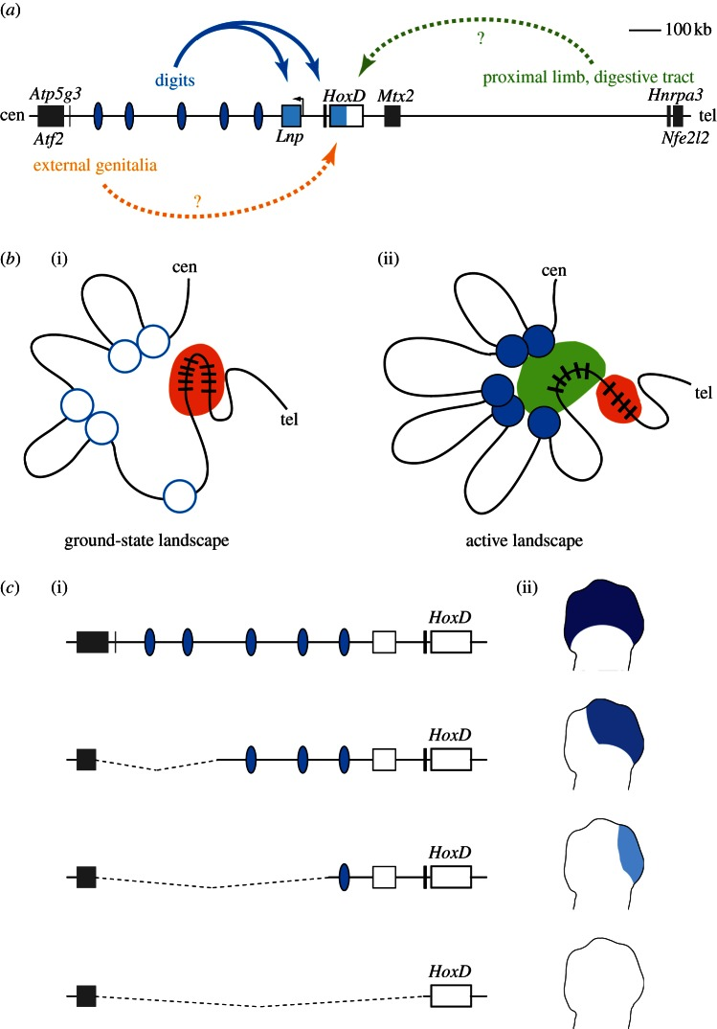
kontrola transkripcije HOX udaljenim regulatornim elementima smještenim na oba kraja klastera
a: HOXD lokus
b: prostorni raspored kromatina
i: u utišanom obliku
ii: dodatni kontakti u prstima
-aktivacija transkripcije
Notes:
Long-range control and regulatory archipelagos. The coordinated transcription of Hox genes in different embryonic territories relies on remote regulatory elements located on either sides of the cluster. (a) Map of the HoxD locus and its flanking centromeric (cen) and telomeric (tel) conserved gene deserts. Multiple regulatory islands (blue ovals) participate in Hoxd13–Hoxd10 regulation in developing digits (blue arrow). Hoxd gene activation in other embryonic structures also relies on long-range controls, yet the corresponding regulatory elements have not yet been identified (dashed arrows). (b) Spatial conformation of the locus. (i) In the silent state, a ground-state structure is formed, involving contacts between a subset of the regulatory elements and the HoxD cluster. (ii) In digits, additional contacts are formed, leading to a fully active conformation paralleled with histone modifications at the regulatory elements, and leading to Hox genes transcriptional activation. (c) Robustness of regulatory archipelagos. Different genetic configurations of the locus are shown in (i), with a scheme of the resulting Hox gene expression in developing limbs in (ii). The wild-type situation is depicted on top, and serial deletions within the archipelago are indicated below. Deleting subsets of the regulatory islands leads to partial downregulation of Hoxd genes in distal limbs, and only a full deletion of the regulatory interval fully abolishes transcription.

Slide 48
Faktori kontrole ekspresije gena HOX
jezgrena dinamika
remodeliranje kromatina
transkripcijska regulacija
regulacija putem lncRNA
procesiranje RNA
regulacija putem miRNA
translacijska regulacija
-eksperimenti na drozofili i mišu
Malo i Alonso, 2013

Slide 49
Položaj gena koji kodiraju lncRNA i miRNA i mjesta njihovog djelovanja
geni: crveni krugovi i ljubičasti trokuti, žute linije: regulacija in cis, zelene linije:regulacija in trans, ljubičaste linije: regulacija s miRNA:
miR-10 i miR-196
lncRNA: HOTAIR, HOTAIRM1, HOTTIP: interakcija s polikomb, tritoraks
HOXA-AS2, HOBBIT (HOXB), HOXD-AS
-poremećaji u tumorima
Botti et al. 2018
Notes:
Schematic representation of HOX gene network and colocalized ncRNAs. The HOX genes are indicated with blue rectangles
organized into four chromosomal loci: HOX A at 7p15.3, HOX B at 17q21.3, HOX C at 12q13 and HOX D at 2q31. LncRNAs are highlighted with
red ovals and miRNAs with violet double triangle. The curved yellow arrows indicate the target genes regulated in cis by lncRNAs, in green
those regulated in trans, while the curved purple arrows indicate the target genes regulated by miRNAs. miRNA: microRNA; ncRNA: noncoding
RNA; lncRNA: long noncoding RNA [Color figure can be viewed at wileyonlinelibrary.com]

Slide 50
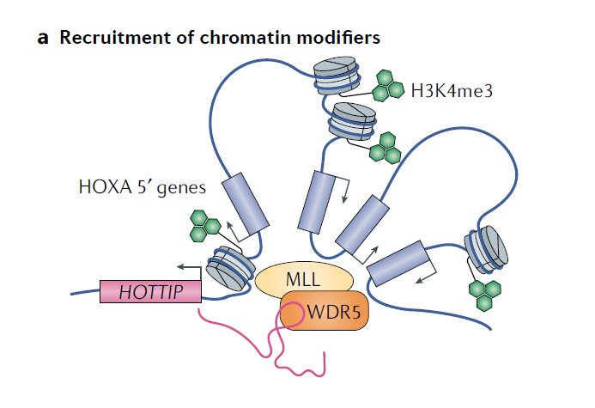
uloga lncRNA
HOTTIP na distalnom dijelu HOXA klastera reagira s WDR5 koji veže MLL i približava ih promotoru gena HOXA te promovira H3Lys4 trimetilaciju
-MLL je tritoraks protein
Nat. reviewes 2022
Notes:
Long non-coding RNAs (lncRNAs) can interact with chromatin modifiers
and recruit them to target-gene promoters in order to activate or suppress
their transcription in cis45,91,92
, or in trans at distant, often multiple, loci46
. For
example, HOXA transcript at the distal tip (HOTTIP)61,62 acts in cis at the
5′ genes of the HOXA gene cluster, with which it interacts through chromatin
looping. HOTTIP interacts with WD repeat-containing protein 5 (WDR5),
thereby targeting the complex WDR5–myeloid/lymphoid or mixed-lineage
leukaemia (MLL) to the promoters of the HOXA genes and promoting
histone H3 Lys4 trimethylation (H3K4me3).
Nature rev. 2022.

Slide 51
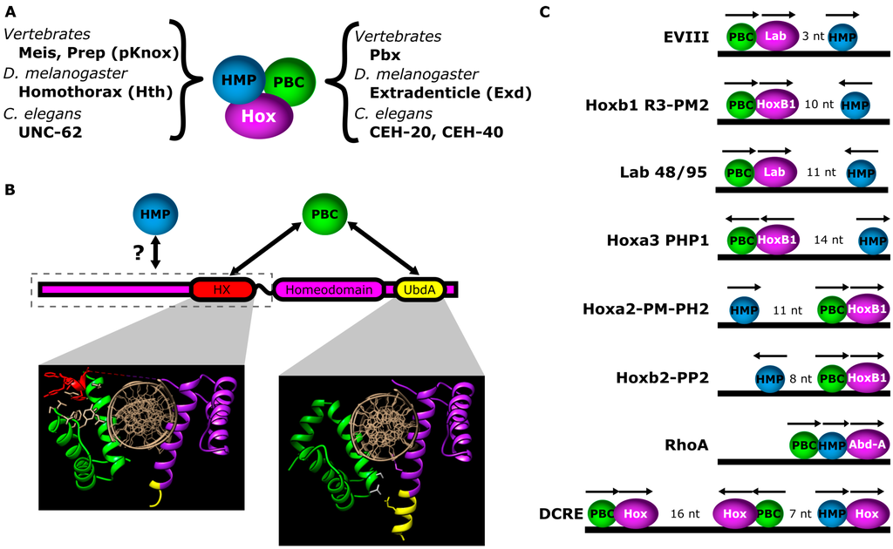
specifičnost signaliziranja putem proteina HOX:
-velik broj homologa i paraloga
-svaki HOX vjerojatno regulira i zajedničke i gene specifične za paraloga
-regulacija ekspresije
-regulacija vezanja pomoću afiniteta prema kompleksima HOX sa suradničkim proteinima
interakcije HOX s proteinima PBC i HMP
„cis-regulatorni modeli”
primjeri varijanti u promotorima (CRM)

Slide 52
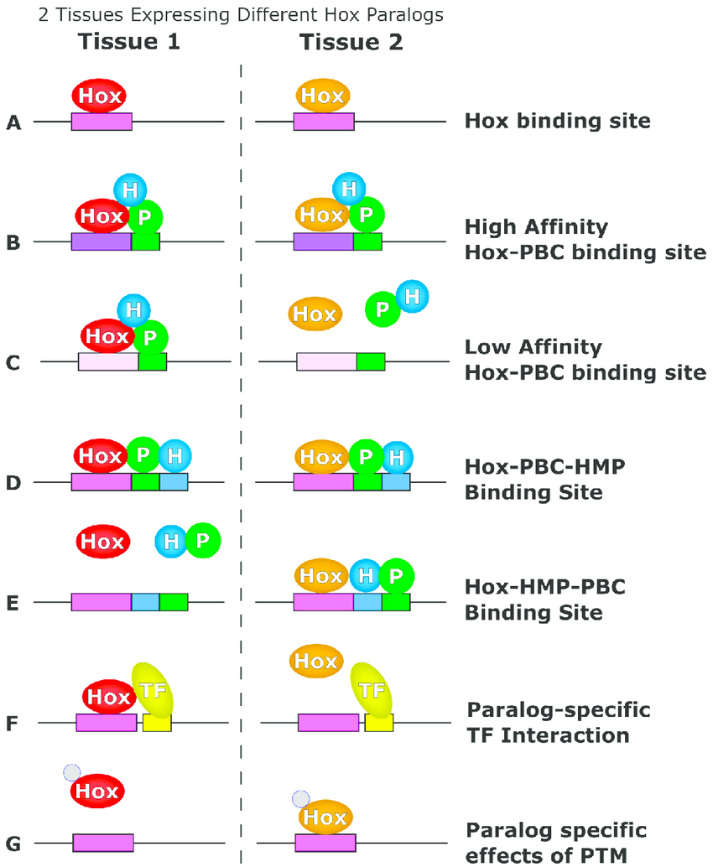
A: mjesto vezanja HOX vjerojatno ne razlikuje paraloge
B, C: mjesto niskog afiniteta bolje diskriminira paraloge
D, E: HOX se kombiniraju s proteinima P i H: HOX-P imaju preferenciju prema posteriornim paralozima HOX
F: interakcije sa susjednim TF mogu biti specifične za paraloga
G: posttranslacijske modifikacije HOX mogu različito utjecati na vezanje HOX-a
P: protein PBC (Pbx kod sisavaca)
H: HMP (Prep (pKnox) i Meis)
Zandavakili i Gebelein, 2016

Slide 53
„latentna specifičnost”: koncept otkrivanja razlika u preferencijalnom vezanju između sličnih TF
-između HOX i PBC
-anteriorni HOX selektiraju sekvence s užim manjim žlijebom
-interakcije HMP i PBC, jedan potiče unos drugog u jezgru
-više varijanti HMP
-kooperativno vezanje kompleksa
-dodatne bočne sekvence i duljina „linkera”
-5 gena HOX drozofile reagira s 35 TF
-modifikacije HOX s PARP1 (HOXA7 i HOXB7 manje vezanje za DNA)
-fosforilacije s kazein kinazom II

Slide 54
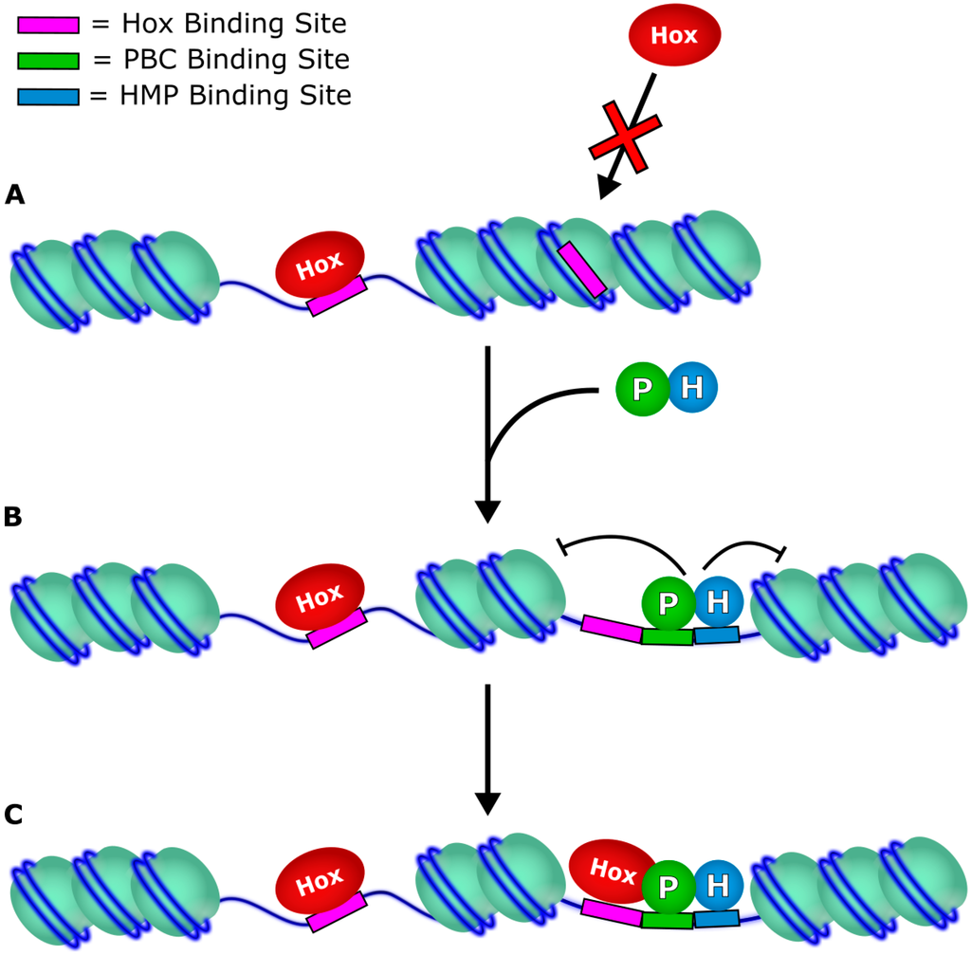
-pristup cis regulacijskoj regiji: struktura nukleosoma (HOX traži prethodne pionirske TF)
-sudjelovanje PBC i HMP

Slide 55
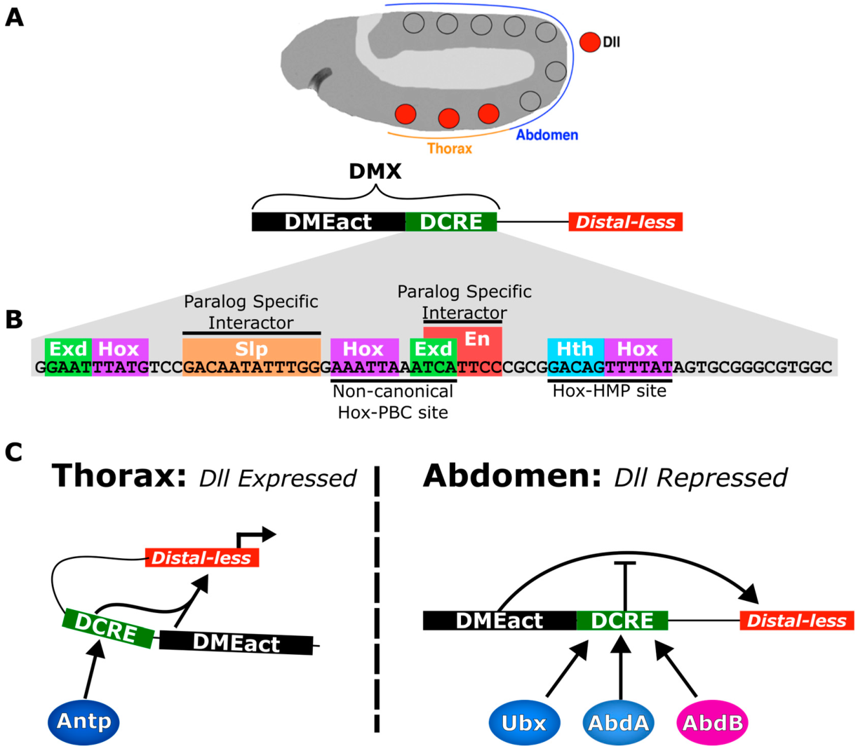
dll: distal-less
torakalni HOX
abdominalni HOX
-HOX može djelovati kao aktivator i represor, ovisno o prisustvu PBC
Primjer drozofile: isto mjesto vezanje (tzv. CRM) može imati različite funkcije (djelovati kao represor ili aktivator) ovisno o staničnom kontekstu
samo abdominalni HOX reagiraju s nekim dodatnim TF
Notes:
Regulation of Distal-less (Dll) gene expression by the DCRE in Drosophila. Dll is expressed in the Drosophila embryonic thorax, but not the abdomen. (A) Dll expression is controlled by two elements: the DMEact (an activator) and the DCRE (a mixed repressor and activator). DMEact is sufficient to drive expression in both the abdomen and the thorax, whereas the DCRE inhibits abdominal expression and enhances DMEact driven thoracic expression [70]; (B) Sequence of the DCRE, with known binding sites labeled. Slp and En binding sites are necessary for repressive DCRE activity in the abdomen [46,70]; (C) In the thorax, the chromatin structure of the Dll locus places the DMEact in proximity to the Dll promoter, whereas DNA looping between the DMEact regulatory region and the Dll promoter is not observed in abdominal segments [143]. These findings are consistent with results demonstrating that the DCRE “boosts” thoracic DMEact activation of Dll transcription via a mechanism dependent on Antp (the thoracic Hox factor) [70]. In contrast, the DCRE represses Dll transcription via mechanisms dependent on the abdominal Hox factors (Abd-A, Ubx and Abd-B) in the abdomen [46,70,138,139]. However, it is currently unclear if the thoracic and/or abdominal Hox factors directly regulate DNA looping between the distal leg enhancer and the proximal Dll promoter region.

Slide 56
Mehanizmi postizavanja specifičnosti regulacije proteinima HOX:
latentna specifičnost kroz proteine PBC
korištenje mjesta niskog afiniteta
višestruke regije koje reagiraju s PBC
proteini HMP se preferencijalno vežu za posteriorne paraloge HOX
različit afinitet prema drugim TF
diferencijalna regulacija posttranslacijskim modifikatorima

Slide 57
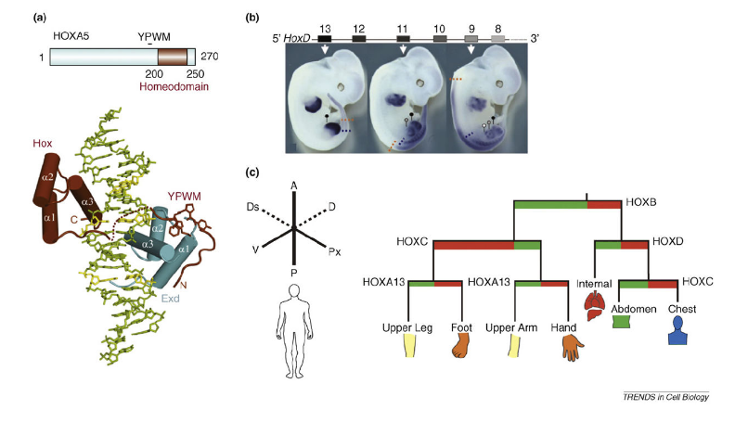
Geni HOX i pozicijska informacija dijelova tijela (odraslog sisavca)
-uloga u regeneraciji?
Wang i sur. 2014

Slide 58
https://www.youtube.com/watch?v=ymRYxFYLsZ4
https://www.youtube.com/watch?v=Ncxs21KEj0g
https://www.youtube.com/watch?v=cpOf5el9GIk
https://slideplayer.com/slide/3461640/

Slide 59
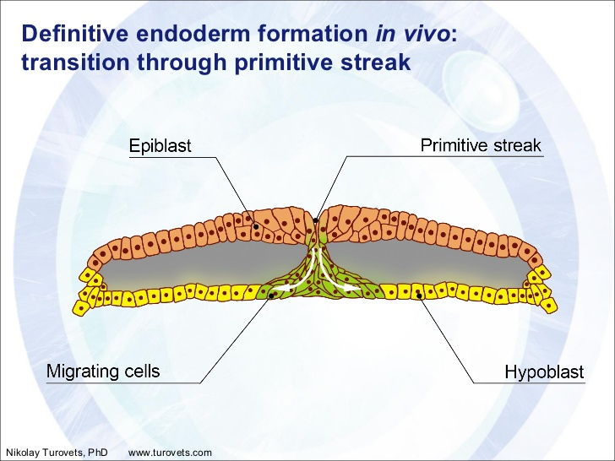

Nastanak primitivne brazde tijekom gastrulacije
kod sisavaca

